Slide 1



Môn Công nghệ lớp 3
BÀI 9: LÀM ĐỒ CHƠI (TIẾT 2)

Slide 2



Slide 3
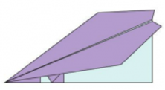
2. Gấp máy bay.
a) Yêu cầu của sản phẩm
Hãy nêu yêu cầu của sản phẩm ở hình dưới đây?
Yêu cầu của sản phẩm:
+ Có thể bay được.
+ Nếp gấp thẳng, phẳng.

Slide 4

2. Gấp máy bay.
b) Chuẩn bị vật liệu
Theo em để gấp được máy bay giấy cần vật liệu gì?
Thảo luận nhóm 2
Vật liệu gấp máy bay giấy: Giấy thủ công các màu hoặc giấy trắng.

Slide 5
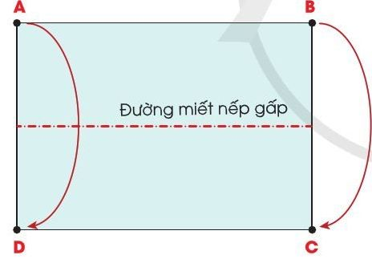
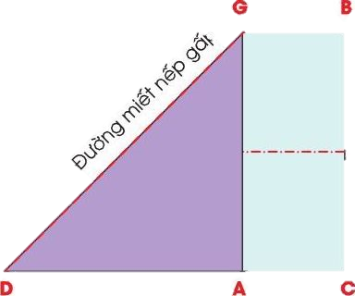
2. Gấp máy bay.
c) Quy trình thực hiện
Các em cùng thực hiện gấp máy bay theo các bước dưới đây:
Gấp đôi tờ giấy hình chữ nhật.
Miết nếp gấp và mở ra
2. Gấp chéo tờ giấy, miết nép gấp và mở ra. Làm tương tự ở nửa kia.

Slide 6
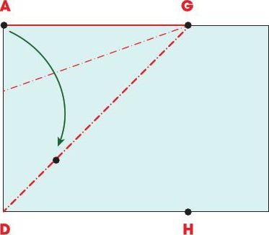
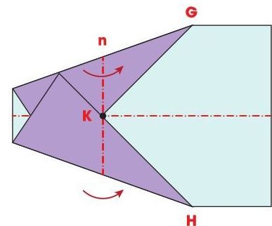
2. Gấp máy bay.
c) Quy trình thực hiện
Các em cùng thực hiện gấp máy bay theo các bước dưới đây:
3. Tại điểm GA trùng với GD. Làm tương tự ở nửa kia.
4. Gấp theo đường nét đứt n như hình vẽ.

Slide 7
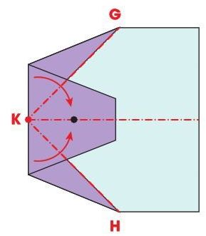
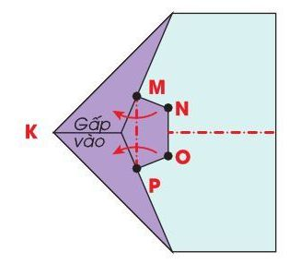
2. Gấp máy bay.
c) Quy trình thực hiện
Các em cùng thực hiện gấp máy bay theo các bước dưới đây:
5. Gấp theo đường nét đứt KG và KH
6. Gấp theo đường nét đứt MP

Slide 8
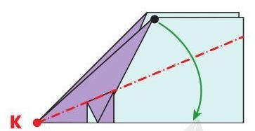
2. Gấp máy bay.
c) Quy trình thực hiện
Các em cùng thực hiện gấp máy bay theo các bước dưới đây:
7. Gấp hai nửa ra ngoài. Gấp hai cánh vào để tạo sản phẩm hoàn chỉnh.

Slide 9
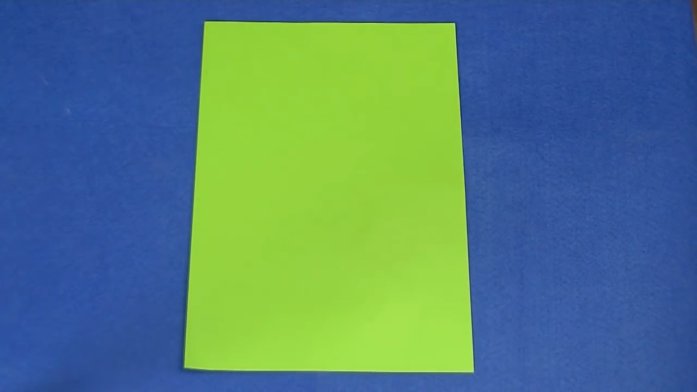
2. Gấp máy bay.
d) Thực hành: Cùng xem lại quy trình và thực hiện gấp máy bay nhé.

Slide 10
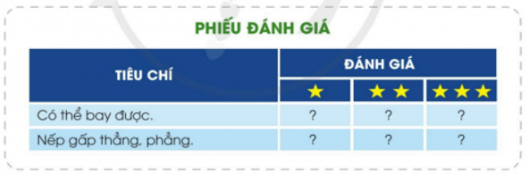
2. Gấp máy bay.
e) Báo cáo đánh giá
Em hãy giới thiệu sản phẩm của mình với các bạn và nhận xét sản phẩm của các bạn theo mẫu phiếu đánh giá sau:

Slide 11
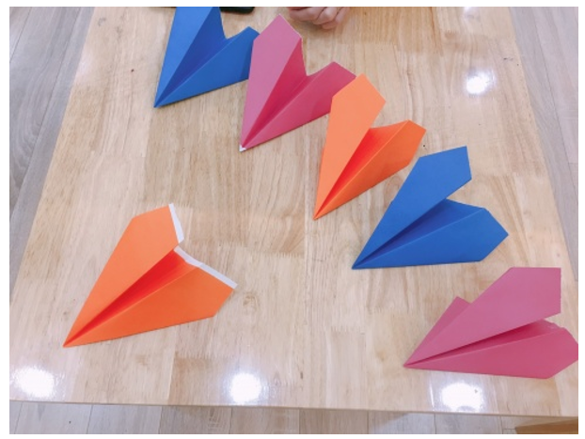
2. Gấp máy bay.
Gợi ý sản phẩm theo phiếu đánh giá.
 | ĐÁNH GIÁ
Có thể bay được |  |  | x
Nếp gấp thẳng, phẳng. |  |  | x
TIÊU CHÍ

Slide 12
3. Cùng chơi.
Em hãy cùng các bạn chơi máy bay do mình làm ra.
Trò chơi 1: “Bay cao trên bầu trời”. Xuất phát cùng 1 vạch đích phi máy bay, thi xem máy bay của bạn nào bay xa nhất.
Trò chơi 2: “Chơi với cầu vồng” Treo một vòng tròn trên cao như cầu vồng bay giữa đám mây, thi xem bạn nào có thế phi máy may bay xuyên qua cầu vồng.

Slide 13

XIN CHÂN THÀNH CẢM ƠN
QUÝ THẦY CÔ GIÁO VÀ CÁC EM

